Slide 1
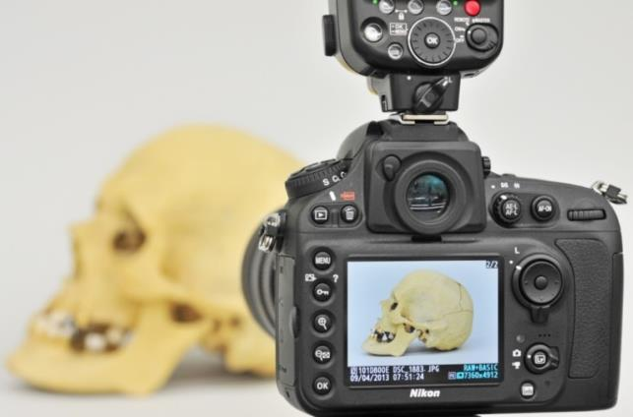
Die Forensische Fotodokumentation

Slide 2

Ziel der forensischen
(Dokumentations-)Fotografie:
Befunde sollen in hoher technischer Qualität exakt und nachvollziehbar dokumentiert werden
Notes:
Das allgemeingültige Ziel der forensischen Fotografie damals wie heute: Befunde sollen in hoher technischer Qualität exakt und nachvollziehbar dokumentiert werden.

Slide 3
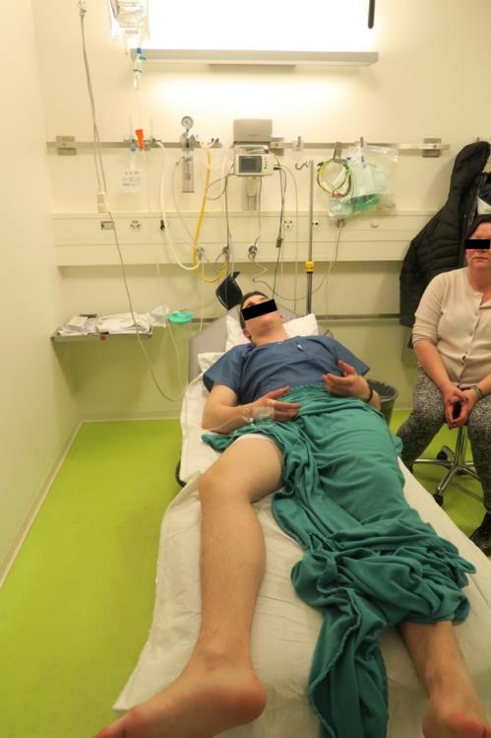
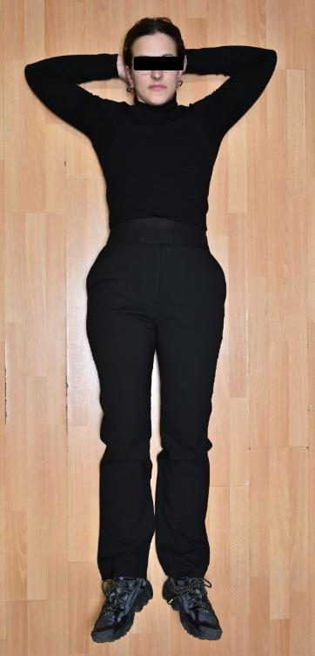
Perspektive und Kameraposition - Vermeidung von Bildverzerrungen -
Froschperspektive
Zentralperspektive
Notes:
Wenden wir uns jetzt der Exaktheit zu.
Dazu gehört die Vermeidung von perspektivischen Abbildungsfehlern wie, hier zu sehen, Bildverzerrungen.
Im Bild links sehen wir eine deutliche Überproportionierung der unteren Extremitäten mit Verjüngung des Oberkörpers durch schräge, fussseitige Kameraposition. Das nennt man Froschperspektive. Die Frau rechts im Bild hat übrigens auch nichts dort verloren.
Im Bild rechts ist die Abbildung durch eine lotrechte Kameraposition auf die Körpermitte korrekt. Das nennt man Zentralperspektive.

Slide 4
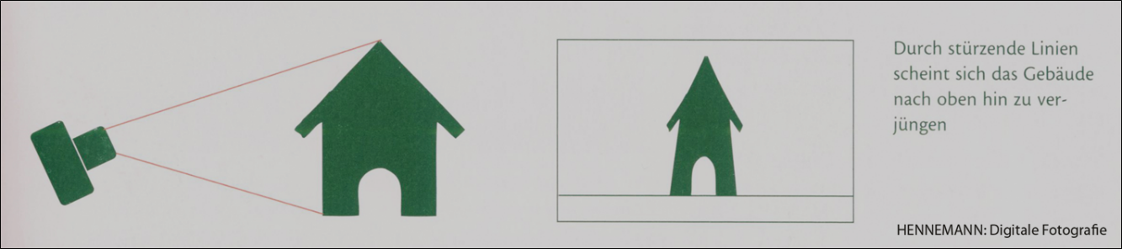
Bildverzerrung > Stürzende Linien
Notes:
Hier noch die Auswirkung einer schrägen Kameraposition in einer schematische Darstellung. (Wobei sich stürzende Linien bei einem Gebäude ohne Spezialobjektiv natürlich nur schwer vermeiden lassen.)

Slide 5
Lotrechte Kameraposition zum Befund - Vermeidung von Bildverzerrungen -
90°
Notes:
Deshalb bitte immer die Kamera lotrecht zum Befund positionieren.
…

Slide 6
Lotrechte Kameraposition zum Befund - Vermeidung von Bildverzerrungen -
90°
Notes:
…

Slide 7
Merke:
Kamera senkrecht (orthogonal/lotrecht)
zum Motiv von Interesse halten

Slide 8
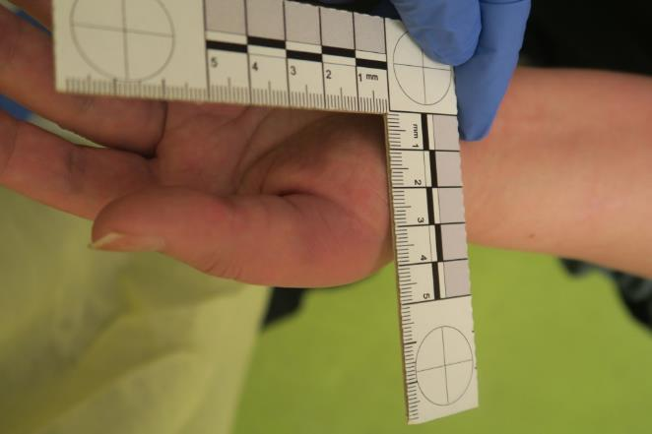
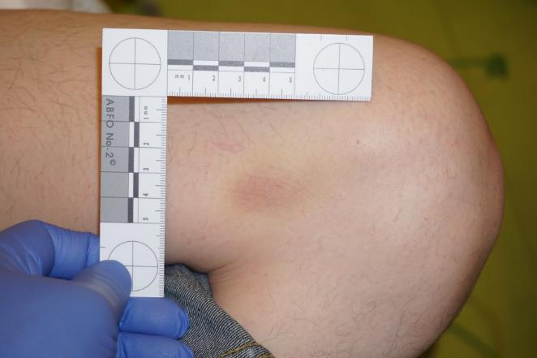
Perspektive und Kameraposition - Vermeidung stürzender Linien durch lotrechte Zentralperspektive -
Negatives Beispiel:
- Winkelmass nicht paralell zu den Rändern
- Befund und Massstab nicht in einer Ebene
- schlechte Lichtverhältnisse (kein Blitz)
Positives Beispiel:
- Befund und Massstab in einer Ebene
- Winkelmass parallel zu den Rändern
- Blitz zugeschaltet
Notes:
Auch das nachträgliche Vermessen von Befunden wird durch eine falsche Kameraposition bzw. durch eine falsche Perspektive erschwert bis unmöglich gemacht. Beim linken Bild muss man sich wirklich fragen an welcher Stelle ein Zentimeter auch ein Zentimeter ist.
>
>
Deshalb gibt es den Smily nur für das rechte Bild

Slide 9
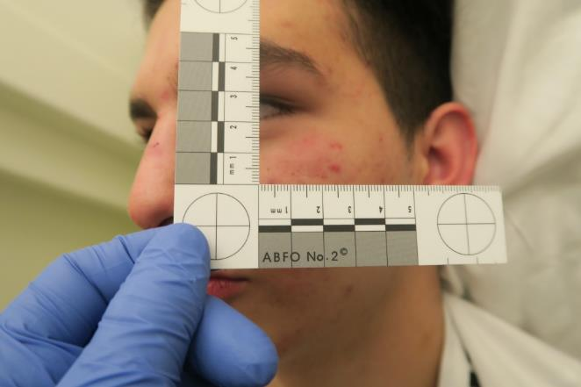
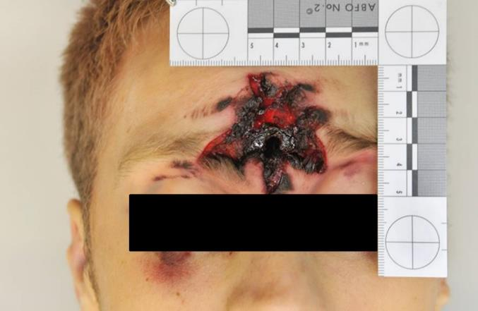
Kameraposition und Schärfenebene
Negatives Beispiel:
Befund und Massstab nicht in einer Ebene
Positives Beispiel:
Befund und Massstab in einer Ebene
Notes:
Um Befunde nachträglich Vermessen zu können, muss sich Massstab und Befund in einer Ebene befinden um beides scharf abbilden zu können.
Links ist durch den, wenn auch geringen, Abstand zum Befund nur der Massstab scharf abgebildet. Zudem ist die Aufnahmeachse wiederum nicht lotrecht.
Das rechte Bild dagegen ist vorbildhaft. Ohne Verzerrungen und Unschärfe der relevanten Bildinhalte.

Slide 10
Merke:
Massstab und Befund → in einer Ebene

Slide 11
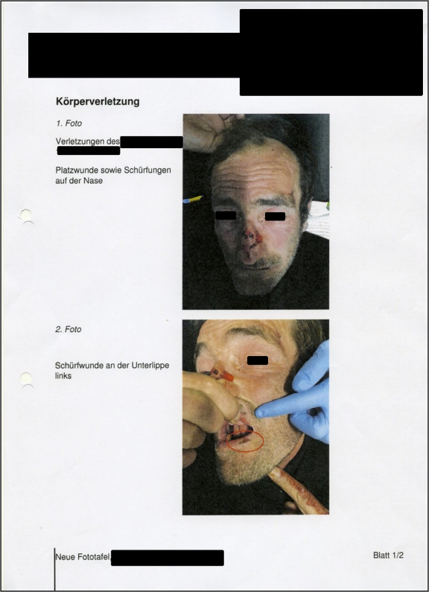
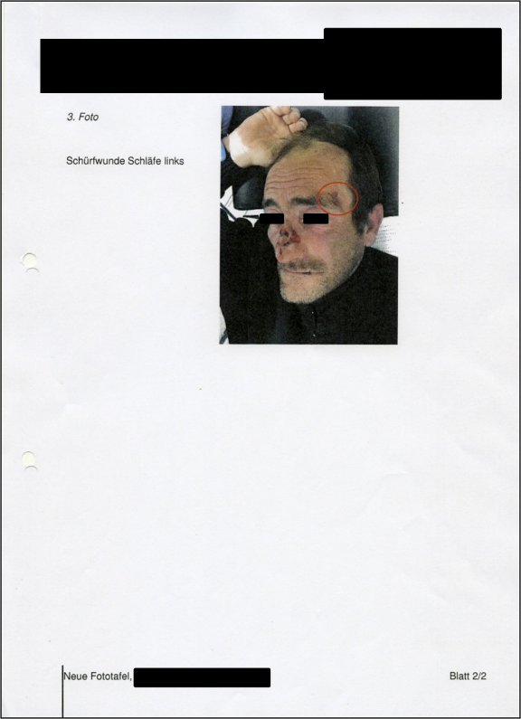
Aktuelles Beispiel
Notes:
Hier möchte ich ein aktuelles Beispiel für eine ungenügende Fotodokumentation einschieben. Basierend auf diesen 3 Fotos soll von uns ein Aktengutachten erstellt werden. Alle 3 Bilder haben eine geringe Auflösung und können dadurch kaum am Bildschirm vergrössert werden. Beim 1. Bild liegt der Hauptbefund im Schatten und die Grösse der Verletzungen können nur geschätzt werden, da auf einen Massstab verzichtet wurde.

Slide 12
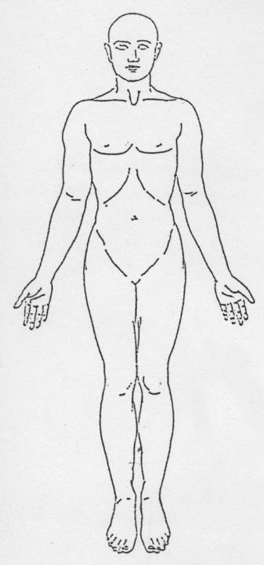
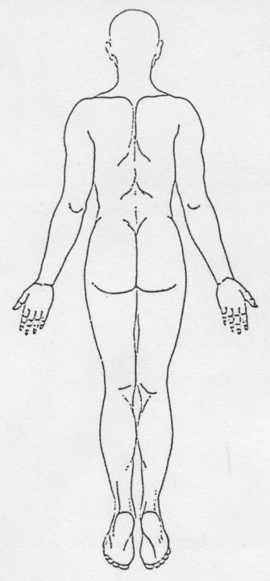
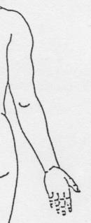

Selbsterklärende Abbildungsabfolge
evtl.
Notes:
Eine Fotodokumentation sollte auch ohne Text und Erklärung nachvollziehbar sein.
Bevor Nahaufnahmen gemacht werden ist es sinnvoll den Betrachter mit Übersichts- und evtl. Detailaufnahmen an den Befund heran zu führen um so selbsterklärend wirken zu können.
Ansonsten sollte natürlich eine Situation oder ein Befund immer zuerst in seiner ursprünglichen Form festgehalten werden, bevor etwas verändert oder gereinigt wird.

Slide 13
Merke:
Bei Befunddokumentation (z.B. Wunde):
Übersichtsaufnahme
Detailaufnahme(n)

Slide 14
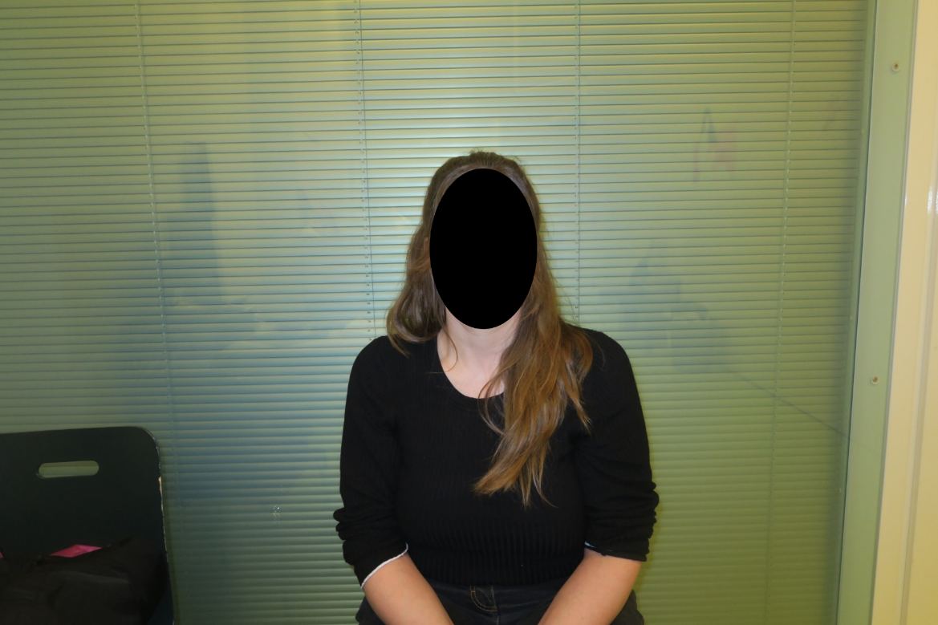
Formatfüllend
Notes:
Die Aufnahmen sollten Formatfüllend und mit einem Sicherheitsabstand zu den Rändern gemacht werden.
>
Das Auge des Betrachters wird so nicht durch Beiwerk abgelenkt,
und das Auflösevermögen bzw. die Vergrösserungsmöglichkeit eines Bildes wird nicht unnötig beschränkt.
Hier wurden ca. ¾ des Auflösevermögens verschenkt.
Im konkreten Fall lässt sich der Oberkörper der Person nicht mehr Formatfüllend freistellen, was die Betrachtung und Beurteilung z. B. des Gesichts einschränkt.

Slide 15
Merke:
Portrait
→ formatfüllend
→ Sicherheitsabstände zu den Rändern

Slide 16
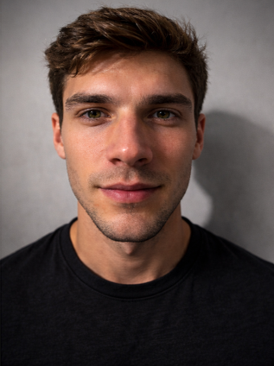
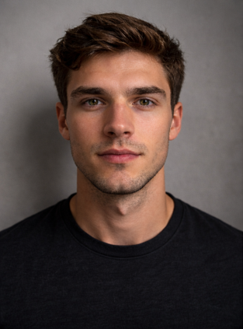
Formatfüllendes Portrait > WW vs. Tele
Note to the reviewers:
Original image replaced by an AI-image to avoid identification of the authors (will be replaced with the original image after publication)
Weitwinkelbrennweite
→ Groteske Verzeichnung
Telebrennweite
→ Realistische Darstellung
Notes:
Hier sehen Sie gleich doppelt wer zu Ihnen spricht. Wiedererkennen würden Sie mich aber wohl und hohhentlich nur durch das rechte Portrait.
Verhoff hat 2007 den sogenannten Weitwinkeleffekt beschrieben.
Dabei hat er nachgewiesen, dass vor allem der Objektabstand bei formatfüllenden Aufnahmen mit einer Weitwinkelbrennweite einen deutlichen Einfluss auf die Gesichtsform hat.
Daher sollte man gerade bei Portraits einen Abstand von min. 1,5 m einhalten und mit einer leichten Telebrennweite ab 70mm arbeiten, damit es keine grotesken Verzeichnungen gibt und die Gesichtsproportionen realistisch dargestellt werden können.
Dabei ist auf die Augenpartie scharf zu stellen.

Slide 17
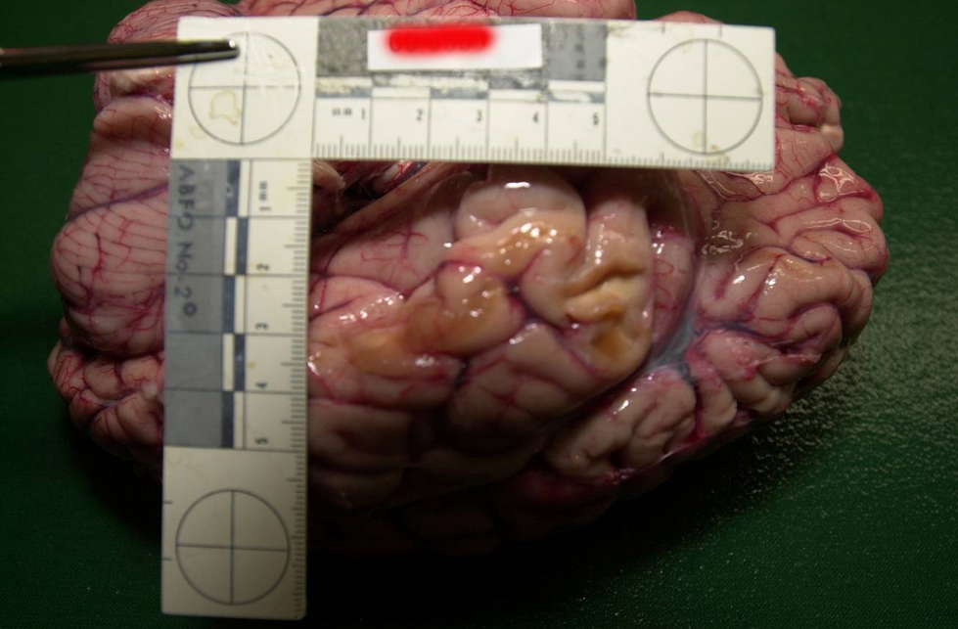
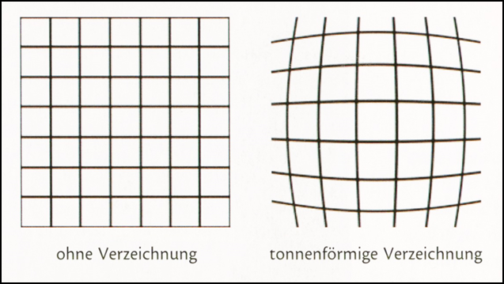
Nahaufnahme mit WW = Tonnenförmige Verzeichnung
Notes:
Auch wenn es durch die geringe Naheinstellgrenze von Weitwinkel bequemem ist formatfüllende Nahaufnahmen zu machen
>
so wirkt sich ein Abstand zum Objekt in der Regel nicht nur positiv auf die Abbildungstreue, sondern auch auf die Ausleuchtung aus.
Hier sieht man schön wie der Massstab durch die tonnenförmige Verzeichnung des Weitwinkels einer Banane gleicht.

Slide 18
Objektiv-Brennweiten
Weitwinkel ◄
► Tele
24 mm
Weitwinkelbrennweite
Tonnenförmige
Verzeichnung im Nahbereich
50 mm
Normalbrennweite
(Nahezu)
Verzeichnungsfrei
70 mm
Telebrennweite
(Nahezu)
Verzeichnungsfrei
100 + x mm
Telebrennweite
Kissenförmige
Verzeichnung
↓
Übersichtsaufnahmen
↓
Nahaufnahmen (Teil-, Detailaufnahmen) Portraits, Befunde
Notes:
Für die Abbildungstreue sind nur die Weitwinkelbrennweiten problematisch.
Deshalb Weitwinkel bitte nur für Übersichtsaufnahmen.
Für alles Andere wie Portraits, Detail- oder Nahaufnahmen sind die Brennweiten ab 50mm zuständig. Also lieber Abstand halten und Heranzoomen.
Übrigens kommt der Begriff Normalbrennweite von der Beziehung zu unserem natürlichen Sehwinkel.

Slide 19
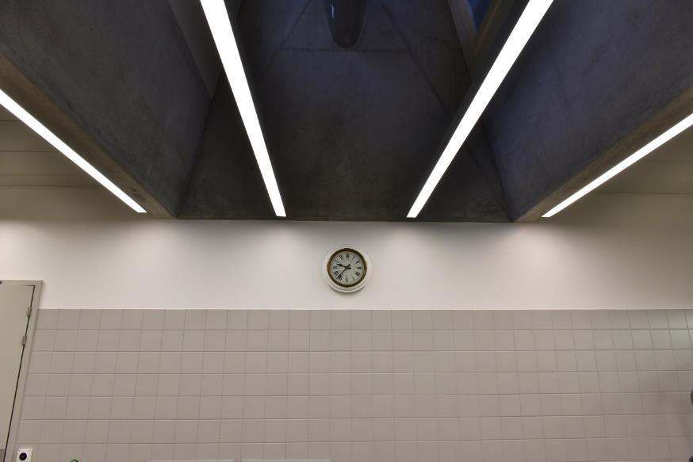
24mm 84°
50mm 47°
70mm 34°
Notes:
Hier sehen wir die sehr unterschiedlichen Bildausschnitte der schon genannten Brennweiten.
Mit z.B. 24mm Weitwinkel und 84° Grad Bildwinkel haben wir «ganz viel auf dem Bild».
Mit einer 50mm Normalbrennweite und 47° Grad haben wir sichtlich weniger.
Eine 70mm Telebrennweite wirkt schon wie ein leichtes Fernrohr.

Slide 20
Merke:
für Nahaufnahmen (Portrait und Befund)
Abstand halten
Telebrennweite (hohe Zahl)
→ NIE Weitwinkelbrennweite (tiefe Zahl)
→ Auf Augenpartie scharf stellen (fokussieren)

Slide 21
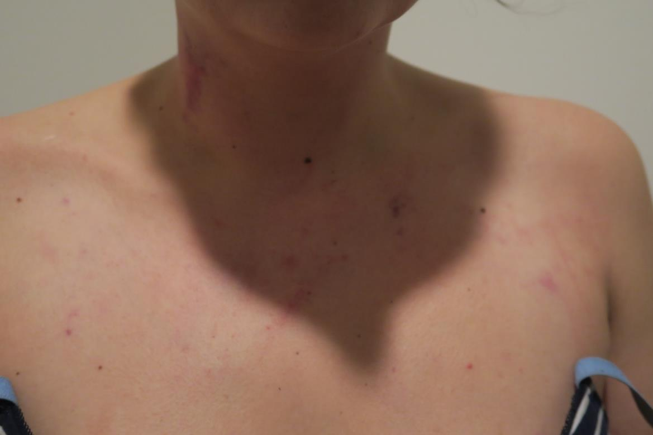
Licht und Schatten
Notes:
Schauen wir uns weitere Fehlerquellen an.
Hier befindet sich der Befund im Schatten, da das Licht von hinten-oben kommt und durch den Kopf der Person abgefangen wird.
Problemlösung ganz einfach, entweder diese lebende Person bitten sich in das Licht zu drehen, oder…

Slide 22
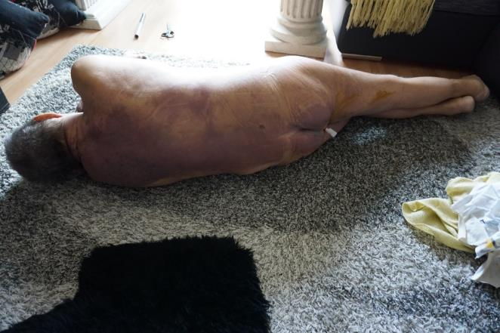
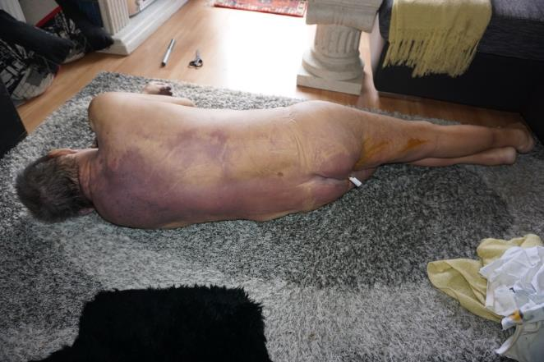
Gegenlicht
Negatives Beispiel: ohne Blitz
Positives Beispiel: mit Blitz
Notes:
…wie hier bei dieser Gegenlichtsituation zusätzliches Licht verwenden, also den Blitz zuschalten.

Slide 23
Merke:
Blitz zuschalten

Slide 24
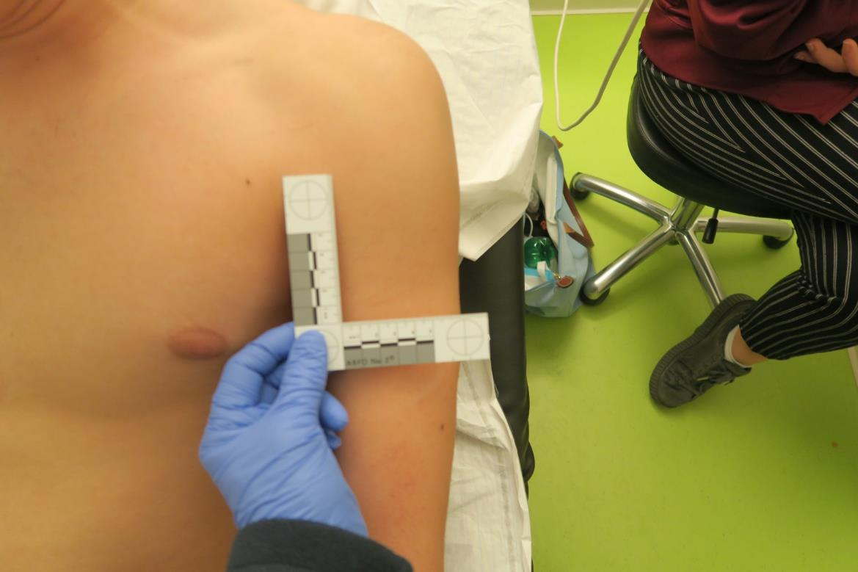
Fehlfokussierung
unscharf
scharf
Notes:
Der Autofocus hat sich hier das Drehkreuz vom Bürostuhl zum scharfstellen ausgesucht und den Befund, Befund sein lassen.
Deshalb bitte das Autofokusmessfeld gezielt auswählen, oder zumindest per Ergebniskontrolle die Treffvorliebe der Autofokusautomatik kontrollieren.

Slide 25
Merke:
Fokuspunkt überprüfen
Habe ich auf Motiv von Interesse scharf gestellt
oder bin ich auf einem anderen Objekt, in anderer Ebene?

Slide 26
Zusammenfassung für die Praxis
Lotrechte (senkrechte) Kameraposition zum Befund
Blitz zuschalten
Keine Nahaufnahmen (Portrait, Befund) mit Weitwinkel
Formatfüllende Aufnahmen mit Sicherheitsabstand zu den Bildrändern
Fokus gezielt und kontrolliert einsetzen
Selbsterklärende Abbildungsabfolge (Übersichts-, dann Detailaufnahme)
Massstab und Befund in einer Ebene
Notes:
Vorlesen…

